Slide 1
Scrum para quem já sabe scrum
Davison marques
Tecnólogo em desenvolvimento de software
Csp, psm1.

Slide 2

Fácil de entender!

Slide 3

Fácil de implantar?
TRANSPARÊNCIA
INSPEÇÃO
ADAPTÇÃO

Slide 4
Além do diagrama Scrum

Slide 5



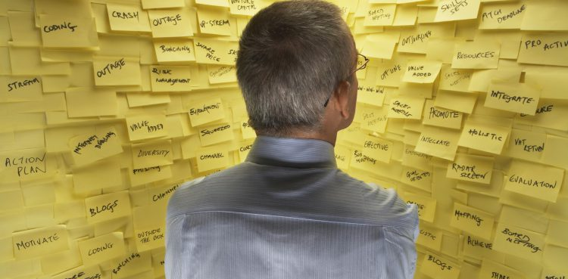
Papéis

Slide 6
Product owner
Dono do Produto! É o Fraco! Será?
Vamos priorizar.
Eu sou o cliente.
Tá Pronto?
20/80 entregando valor.
A culpa é do Scrum Master!

Slide 7
Development team
Multi-funcional! Hã?!
Auto-Organizada! Num brinca!
Auto-gerenciada! Sei...
A culpa é do Scrum Master.

Slide 8
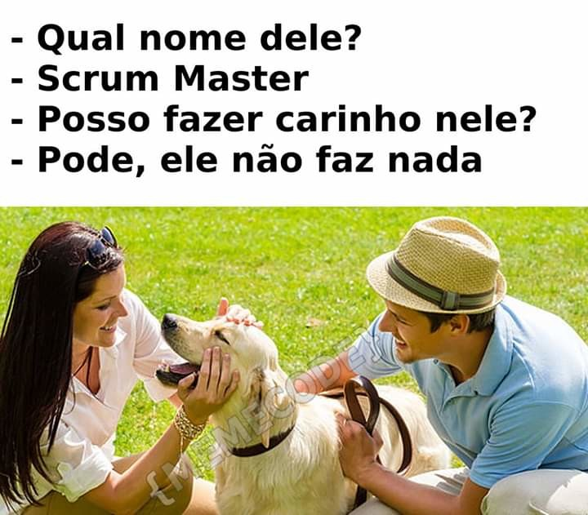
Scrum master
Removo Impedimentos! Só isso? O que é Isso?
O que Não percebi?
Minha Culpa.

Slide 9
artefatos

Slide 10
Uma Lista de tudo o que vai se fazer (Product backlog).
Uma lista do tem que se fazer agora (Sprint backlog).
Olha o que está sendo feito (Quadro Scrum).
Burn down Não é Gantt.

Slide 11
cerimônias

Slide 12
Na agilidade também se planeja. – Sprin planing.
Transparência e feedback na prática – Sprint review.
O tempo que precisa - Sprint.
Avaliar processos e não pessoas. Agir – Sprint retrospective.
Se comunicar e agir n dia a dia – Dayly.

Slide 13
concluindo

Slide 14
Estamos prontos para o Scrum?
Se não estiver... A culpa é do scrum master!!! Será?

Slide 15
Referências
www.scrum.org
www.scrumalliance.org
www.scrumstudy.com
SPBOK
Scrum Guide
Scrum - A arte de fazer o dobro do trabalho na metade do tempo. (Jeff Sutherland & J.J. Sutherland.

Slide 16
contatos
davidson-marques-8093aa9 h
@davidsonMarques D
@davidsonmarquesm Q

Slide 17
Obrigado!!
qualquer dúvida pergunte ao google!
Mas se quiser conversar Estamos aqui pra apremdermos juntos!

